Slide 1
1H8S勉強会説明
２０２１年２月１２日
黄蔚菁

Slide 2
勉強会テーマと日程
主催者 | テーマ | 開催日程
黄蔚菁 | RPA Robotic Process Automation | 第１、３木曜日 19:00-20:30（休憩10分） 初回：2月18日（木）
渡部義隆 | PM Project Management：プロジェクト管理 | 第１、３水曜日 19:00-20:30（休憩10分） 初回：2月17日（水）
渡部格 | TOC Theory Of Constraints：制約条件の理論 | 第２、４木曜日 19:00-20:30（休憩10分） 初回：2月25日（木）
夏目豊和 | JP1 統合システム運用管理 | 第２、４水曜日 19:00-20:30（休憩10分） 初回：2月24日（水）
※開催日が祝日の場合はスキップ

Slide 3
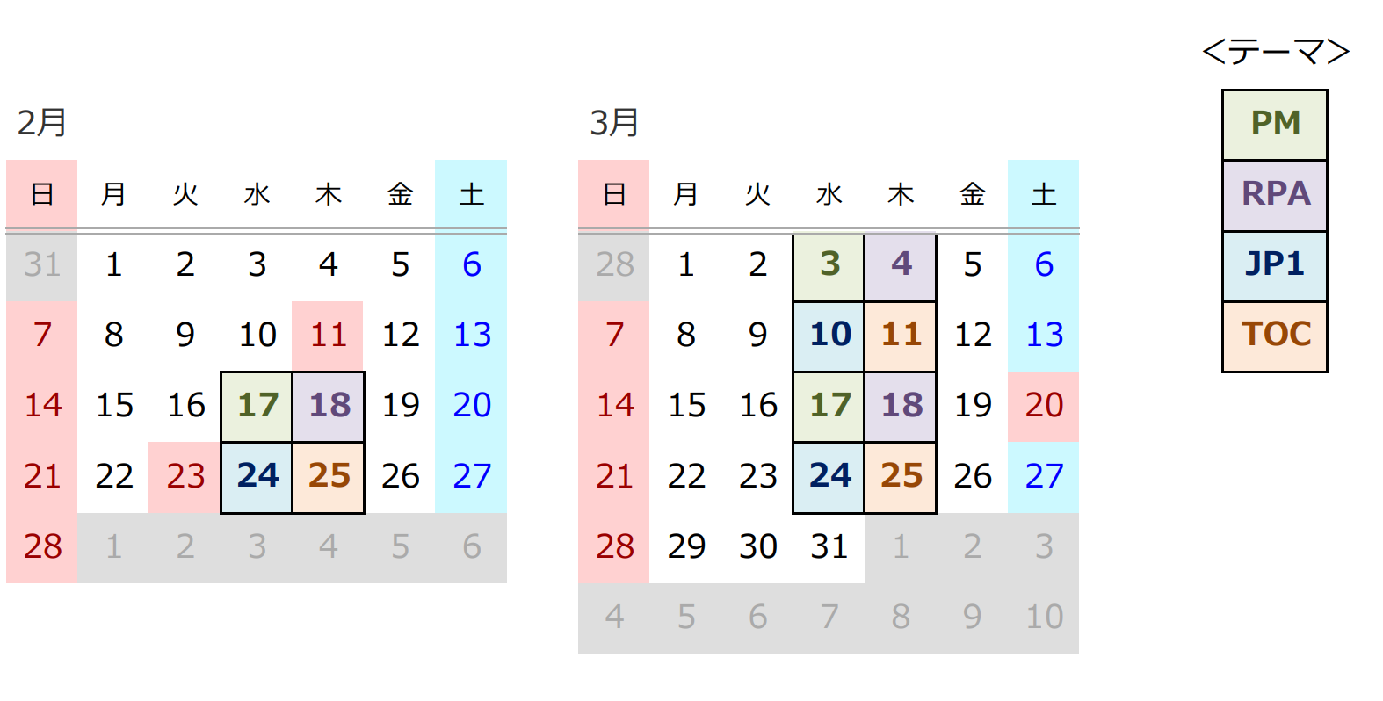
勉強会開催年間スケジュール

Slide 4
勉強会テーマ紹介 RPA（Robotic Process Automation）

Slide 6
勉強会テーマ紹介 JP1（統合システム運用管理製品）
JP1製品の機能についてジョブ管理、統合監視をメインに説明を行い、使用できる機能の理解や業務活用方法を共有することを目的とする勉強会です。製品としては主に自動化のツールとして幅広く使用され、RPAとの連動などもできます。

Slide 7
勉強会目的
部員のスキルアップ
部内のコミュニケーションを促進する
ビジネスチャンスを広げる

Slide 8
参加対象について
1H8S部員（勉強会書籍の部費支給対象）
1H8S部内BP
ベース他部社員
その他（NRI顧客など）

Slide 9
参加者の採点について
出席採点
ZOOM参加時は本名でお願いします。
付加採点（勉強会主催者に任せる）
例：宿題、プロジェクト、試験など
出席採点＋付加採点 → 年末評価時の加点材料となる

Slide 10
募集要項とファイル共有
■勉強会に関する資料の置き場所
Teams／勉強会／各テーマフォルダ配下

Slide 11
主催者連絡先
主催者 | テーマ | ベースメール
黄蔚菁 ※勉強会推進 | RPA Robotic Process Automation | huangweijing@basenet.nri.co.jp
渡部義隆 | PM Project Management：プロジェクト管理 | watanabe@basenet.co.jp
渡部格 | TOC Theory Of Constraints：制約条件の理論 | kk_watanabe@basenet.co.jp
夏目豊和 | JP1 統合システム運用管理 | natsume@basenet.co.jp

Slide 12
質問コーナー

